Slide 1
Le leggi razziali

Slide 2
Fine Ottocento → testi pseudoscientifici affermano l’esistenza di diverse razze, alcune superiori, altre inferiori
1925 → Mein Kampf
1933 → Hitler al potere
1935 → Leggi di Norimberga
1) DEFINISCONO CHI E’ EBREO, cioè:
una persona che aveva almeno tre nonni ebrei;
se i nonni ebrei erano solo due, allora bisognava vedere:
se la persona era di religione giudaica
se aveva sposato un ebreo
2) TOLGONO LA CITTADINANZA tedesca a chi lo è
3) VIETANO OGNI COMMISTONE con la “pura” razza ariana

Slide 3
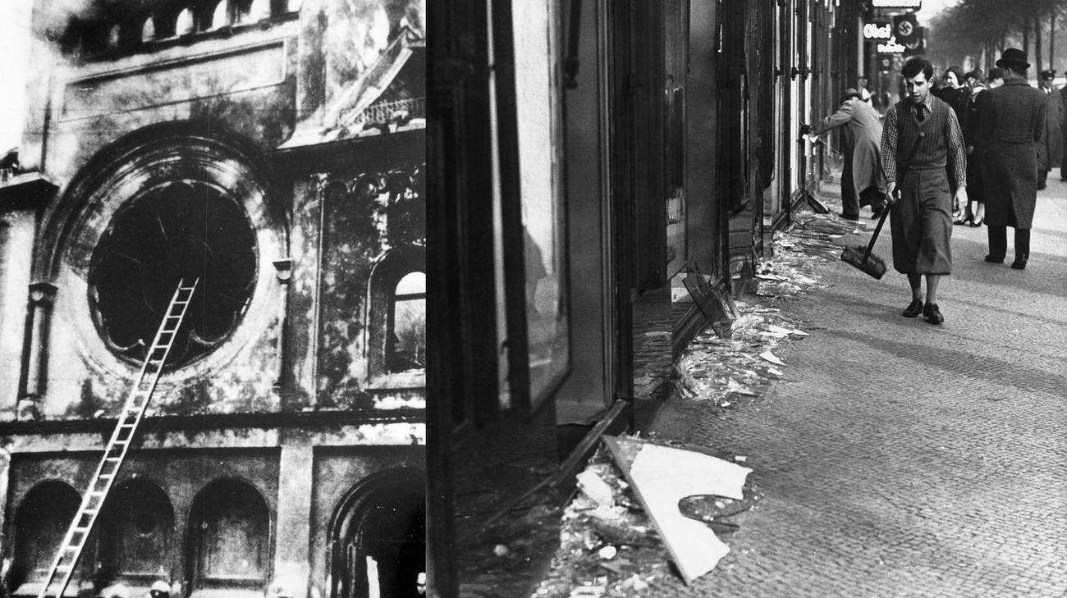
1938: Notte dei cristalli → inizio della violenza (vetrine dei negozi infranti; sinagoghe bruciate; arresti e omicidi) e delle deportazioni (30000 ebrei già inviati nei campi)

Slide 4
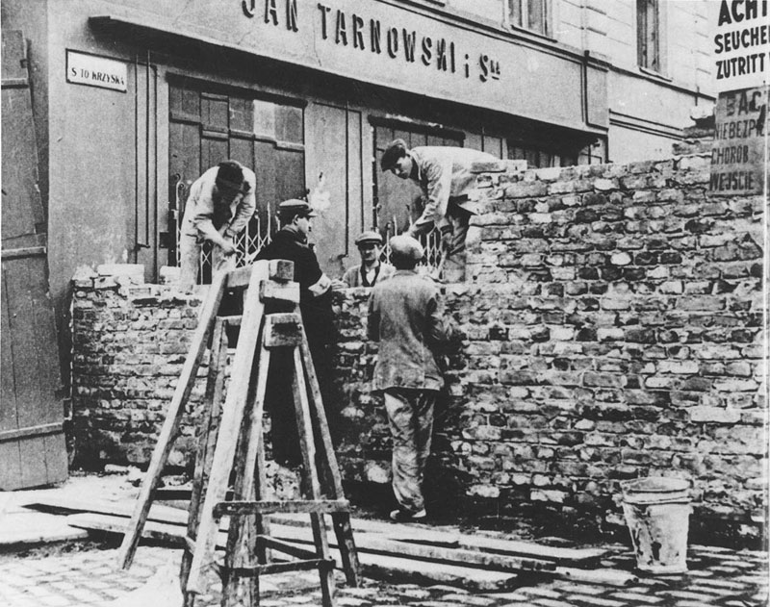
1939 → Inizia la Seconda guerra mondiale e con essa la fase della CONCENTRAZIONE:
Ghetti (soprattutto in Polonia)
Campi di concentramento

Slide 5
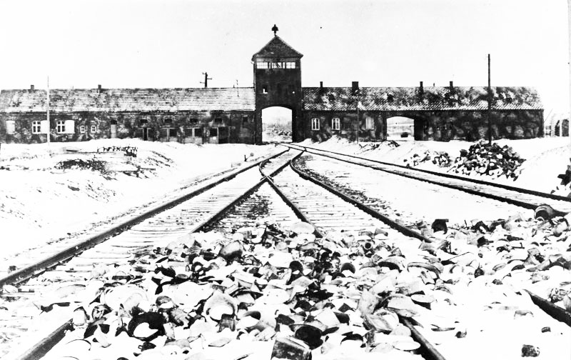
1941 → Inizia la fase dell’ANNIENTAMENTO:
Pianificazione (Conferenza a Wansee)
Sistema articolato di campi di concentramento e di sterminio

Slide 6
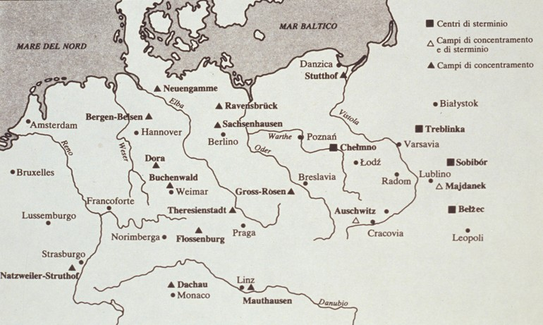

Slide 7
1935 → guerra d’Etiopia e avvicinamento Mussolini / Hitler
1936 → Asse Roma-Berlino

Slide 8
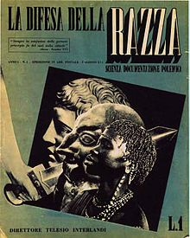
Il manifesto degli scienziati razzisti (v. doc.)
Pubblicato, con il titolo Il fascismo e i problemi della razza, su “Il Giornale d'Italia” del 14 luglio 1938, il Manifesto degli scienziati razzisti o Manifesto della razza, anticipa di poche settimane la promulgazione della legislazione razziale fascista (settembre-ottobre 1938). Firmato da alcuni dei principali scienziati italiani, diviene la base ideologica e pseudo-scientifica della politica razzista dell'Italia fascista.

Slide 9
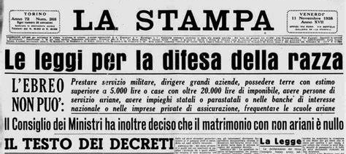
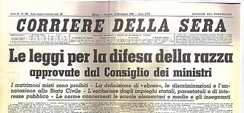
1938 – Leggi razziali italiane
(v. doc.)
REGIO DECRETO –LEGGE 5 settembre 1938-XVI
REGIO DECRETO – LEGGE 17 novembre 1938-XVII

Slide 10
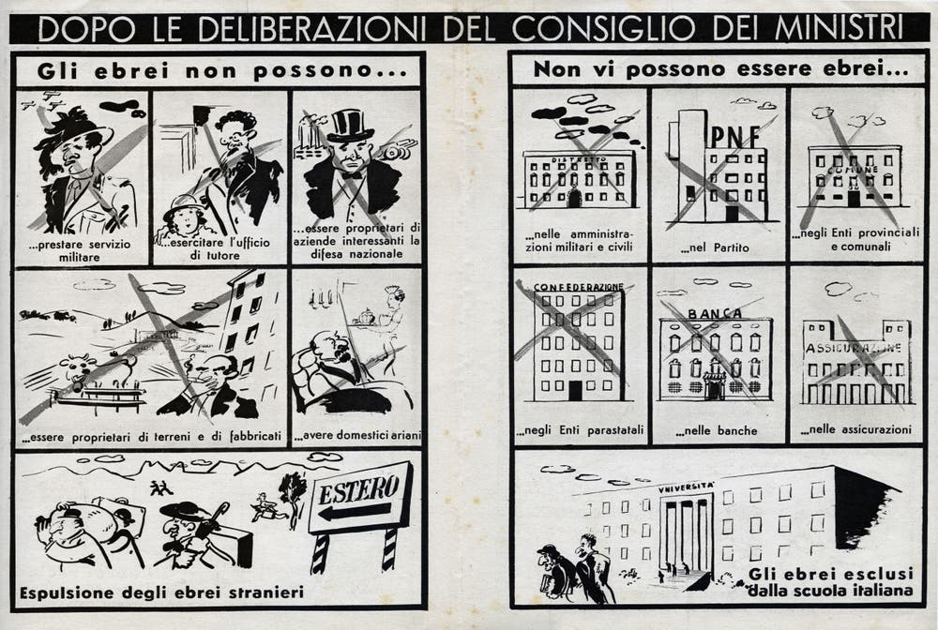

Slide 11
Leggi razziali e scuola
Le cifre degli espulsi dalla scuola italiana:
279 tra presidi e professori di scuola media,
96 docenti universitari,
133 assistenti universitari e 200 liberi docenti
2.500 bambini espulsi dalla scuola elementare
4.000 espulsi dalle scuole medie e superiori

Slide 12
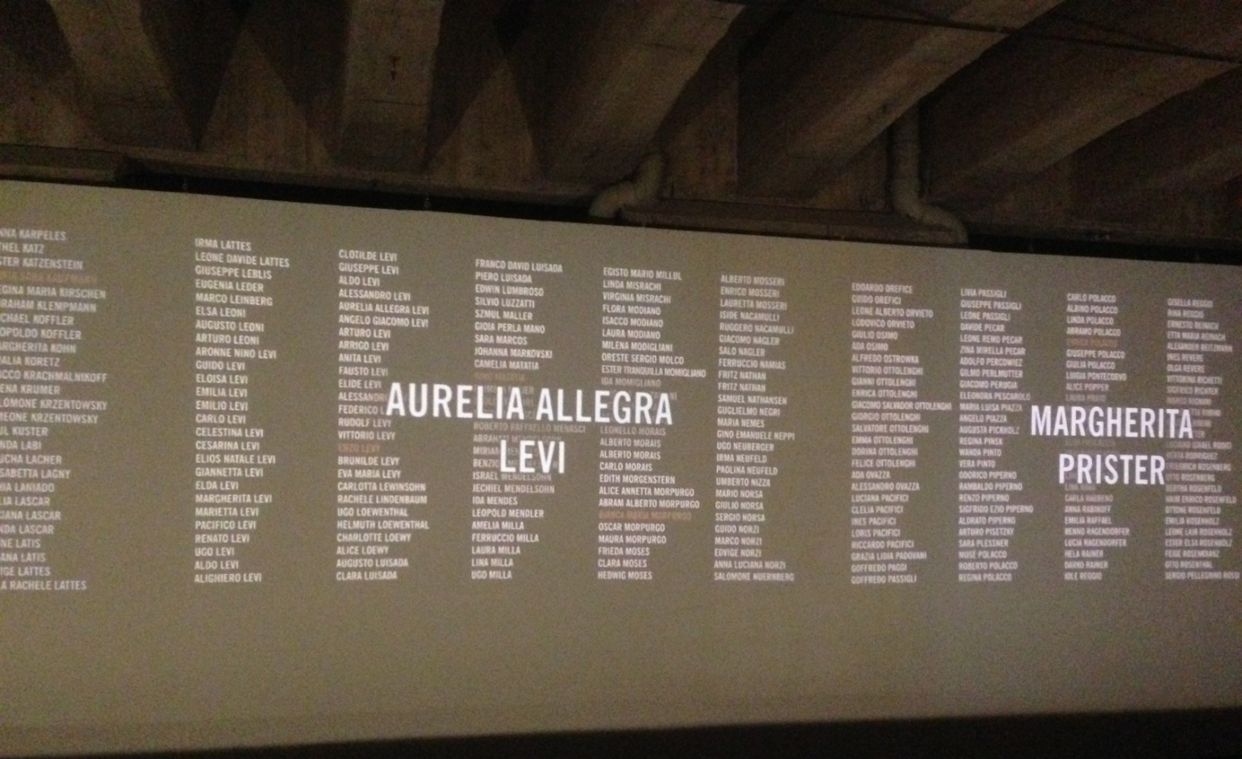
Il binario 21
Nei pressi della Stazione Centrale di Milano è stato istituito il Memoriale della Shoah di Milano (noto anche come Binario 21). Come spiega il sito ufficiale "tra il 1943 e il 1945 questo fu il luogo in cui centinaia di deportati furono caricati su vagoni merci, che venivano sollevati tramite un elevatore e trasportati così al sovrastante piano dei binari. Una volta posizionati alla banchina di partenza, venivano agganciati ai convogli diretti ai campi di concentramento e sterminio (Auschwitz-Birkenau, Bergen Belsen) o ai campi italiani di raccolta come quelli di Fossoli e Bolzano".

Slide 13
Statistica generale degli ebrei vittime della Shoah in Italia
Tavole riassuntive riguardanti la deportazione degli ebrei dall'Italia, tratte dal volume di Liliana Picciotto, Il Libro della Memoria. Gli ebrei deportati dall'Italia (1943-1945). Ricerca della Fondazione Centro di Documentazione Ebraica Contemporanea (Mursia, Milano, 3° ed. 2002).
La prima tavola, riassuntiva di tutta la vicenda, include gli arrestati e deportati, gli arrestati morti in Italia per varie cause (eccidi, maltrattamenti, disagi o privazioni) e anche coloro che, pur essendo stati arrestati e imprigionati come destinati alla deportazione, scamparono per essere evasi, o per essere stati rilasciati, o per essere stati liberati alla fine della guerra. La somma di queste vittime è di 7579 persone, tutte identificate nel corso della ricerca. Abbiamo inoltre raggiunto la certezza che un buon numero di persone fu arrestato senza lasciare tracce e senza possibilità da parte nostra di identificarne il nome e il cognome perché entrati disordinatamente in Italia senza registrazione alle frontiere. Si tratta di almeno altre 900-1000 persone che portano il totale delle vittime ad almeno 8529.

Slide 14
1 Arrestati e deportati | 6806
2 Arrestati e morti in Italia | 322 *
3 Arrestati e scampati in Italia | 451 **
Totale identificati | 7579
 | Morti | Sopravvissuti | Totali
Auschwitz | 5644 | 363 | 6007
Altri Lager | 232 | 474 | 799
Totale | 5969 | 837 | 6806

Slide 15
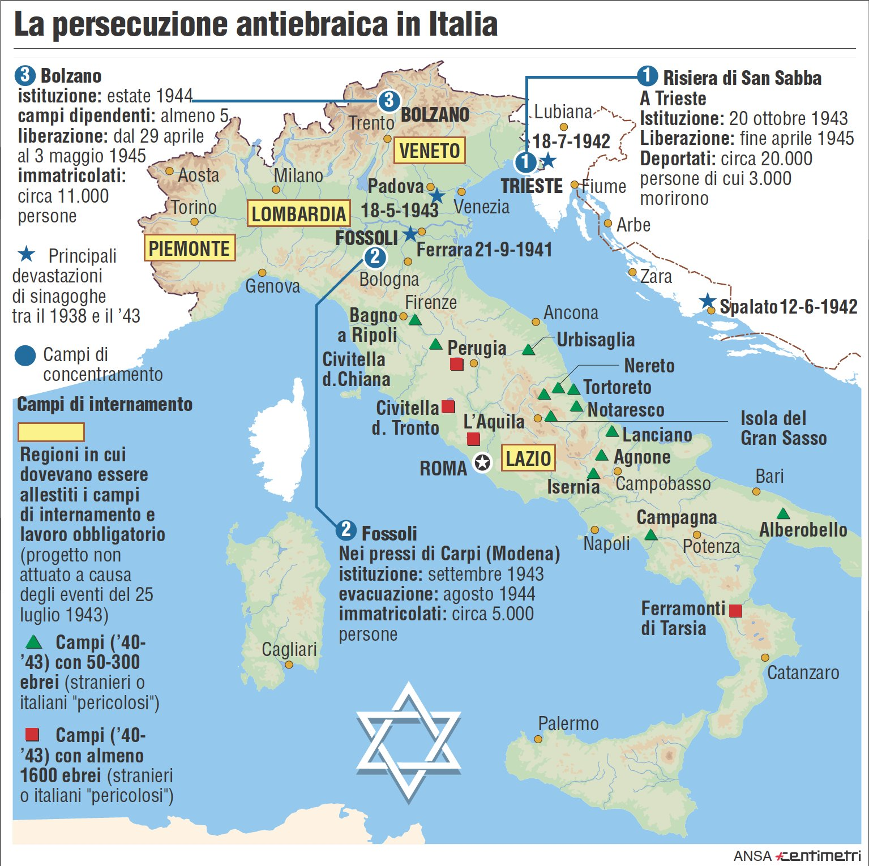

Slide 16
